Slide 1
Государственное учреждение образования
«Гимназия №2 г. Солигорска»
Людмила Антоновна Ларчик
учитель истории и обществоведения высшей квалификационной категории
Урок Обществоведения в 9 классе
Тема урока : “Семейные отношения “

Slide 2
ДОМАШНЕЕ ЗАДАНИЕ
§ 9, вопросы и задания
Стр.89.

Slide 3
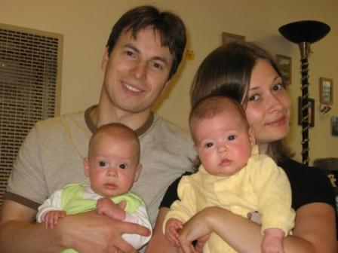
Семейные отношения

Slide 4
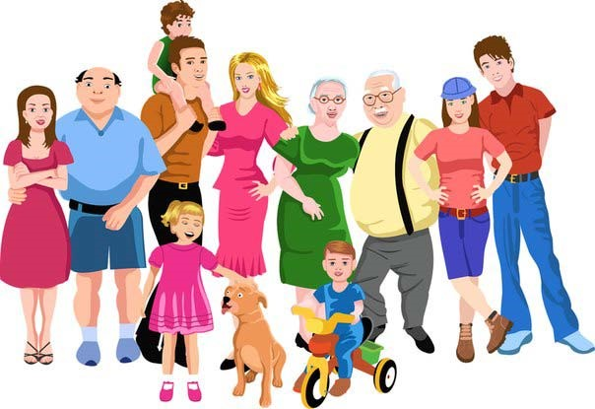
Попробуйте одним словом ответить на вопрос: «Что для вас значит СЕМЬЯ»?

Slide 5
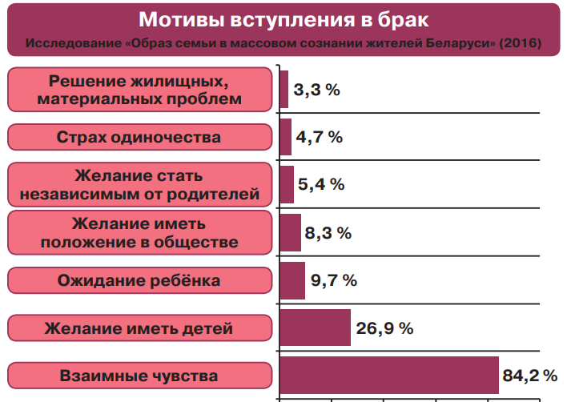
А сейчас давайте посмотрим,
как наше понимание СЕМЬИ связано с мотивами вступления в БРАК.

Slide 6
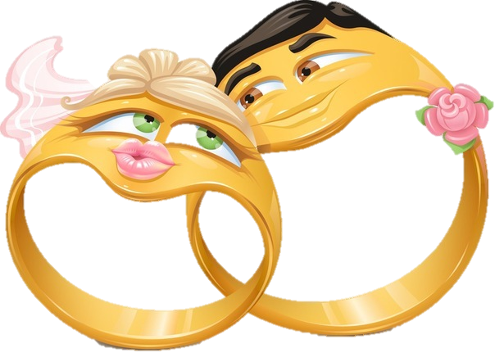
Семья - объединение людей, которые связаны между собой узами супружества, родительства или родства и находятся в непосредственном постоянном близком
общении.
Общностью жизни
Интересов
Взаимной заботой
Брак- исторически сложившаяся форма отношений между мужчиной и женщиной, посредством которой общество упорядочивает половую жизнь, устанавливает супружеские и родительские права и обязанности.

Slide 7
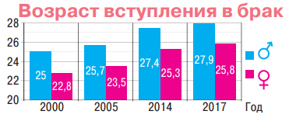
Проанализируйте статистические данные из вводной инфографики и определите, как в Беларуси за последние годы изменился средний возраст мужчин и женщин при вступлении в первый брак. Что вам известно о среднем возрасте вступления в брак в других странах?

Slide 8
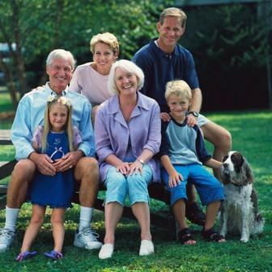
СТРУКТУРА СЕМЬИ
С точки зрения структурной организации семья представляет собой малую социальную группу, в которую входят следующие категории, связанные:
Супружеским родством
Кровным родством
«СТАРИКИ»
«РОДИТЕЛИ»
«ДЕТИ»

Slide 9
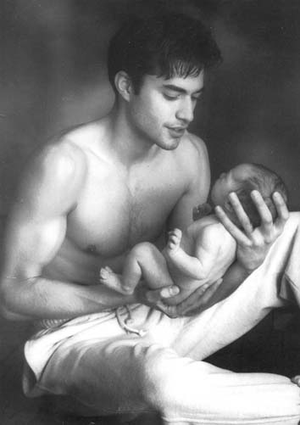
ТИПЫ СЕМЬИ
1. По числу родителей: полные и неполные
2. По количеству поколений:
Нуклеарная расширенная
Родители Дети
+ Бабушки и Дедушки
3. По выбору места жительства:
Патрилокальная матрилокальная неолокальная
Проживание с
родителями жены
Отдельное
проживание
Проживание с
родителями мужа

Slide 10
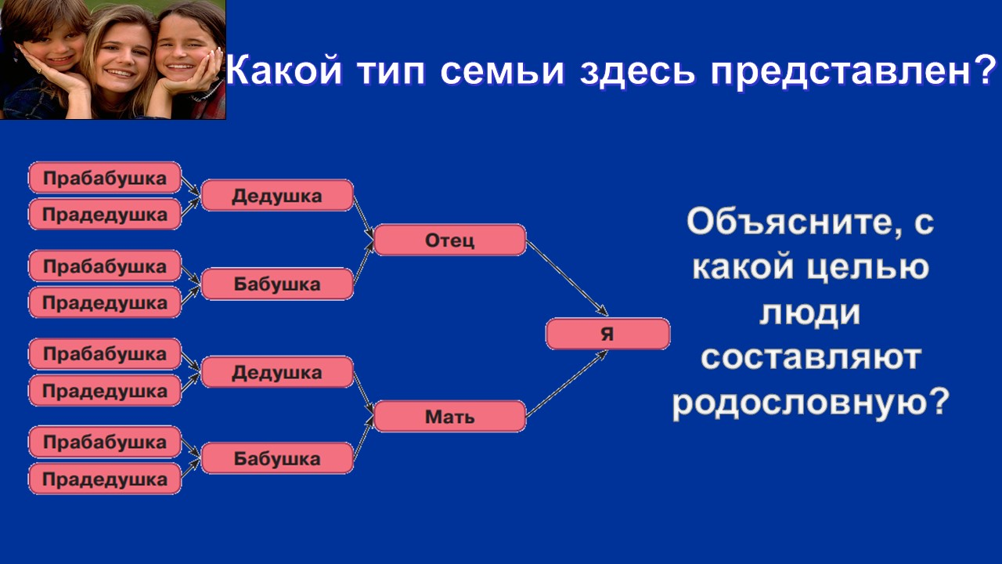

Slide 11

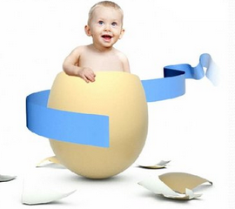
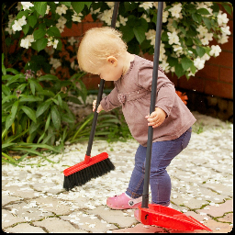
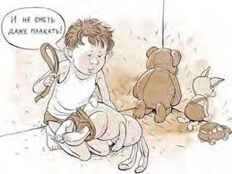
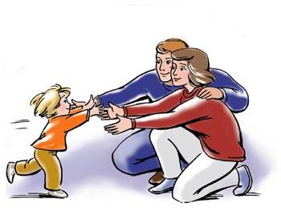
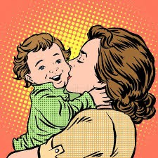
ПЕРЕЧИСЛИТЬ И ОБЪЯСНИТЬ
ФУНКЦИИ СЕМЬИ
Репродуктивная
Воспитательная
Эмоциональная
Рекреативная
Хозяйственно-бытовая

Slide 12
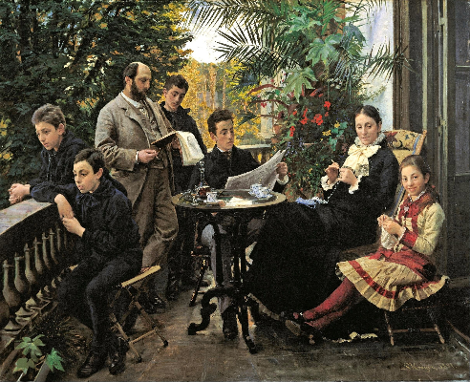
Для семей характерны разные формы и способы организации совместной жизни.
В связи с этим учёные выделяют:
• семьи с доминированием в принятии решений одной стороны — мужчины либо женщины (патриархальная или матриархальная семья);
• семьи, где супруги имеют равные права и обязанности (равноправная семья).
Охарактеризуйте представленную
на картине группу.
 По чему можно судить, что это семья?
 Какие функции семьи могут быть
проиллюстрированы с помощью
картины?
 Можно ли считать данную семью счастливой? Сформулируйте аргументы «за» и «против» такого
утверждения
Северин Кройер.
Семья Гиршпрунга. 1881 г.

Slide 13
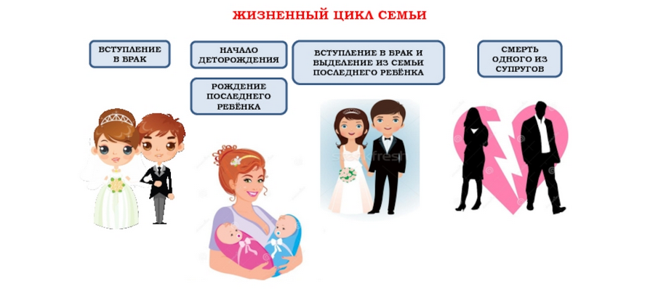
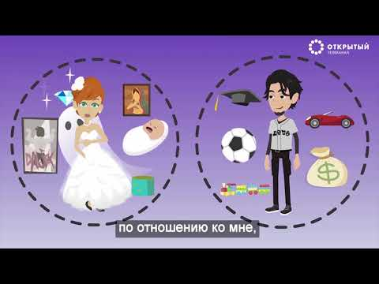
Как же правильно выстроить семейные отношения?
О каких “семейных ценностях” идёт речь?

Slide 14
Семейные ценности
1. Приоритет семейных отношений перед другими
видами межличностных и групповых отношений.
2. Любовь и уважение между членами семьи.
3. Верность супругов по отношению друг к другу.
4. Рождение детей как необходимое условие счастливого
брака.

